Slide 1
MADS S2: Desarrollo de software

Slide 2

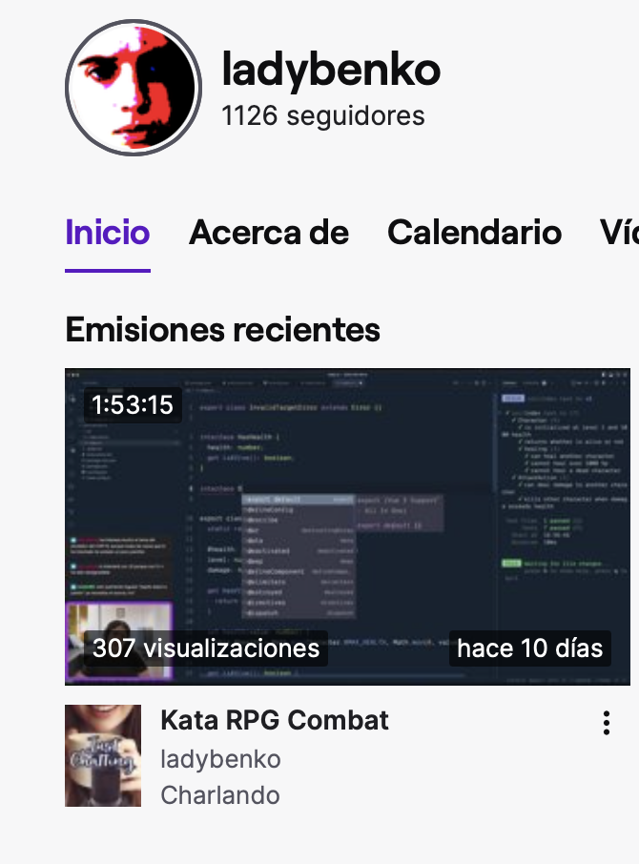
El post de la semana
Emisión de Twitch de Belén Albeza: Kata RPG Combat
@ladybenko

Slide 3

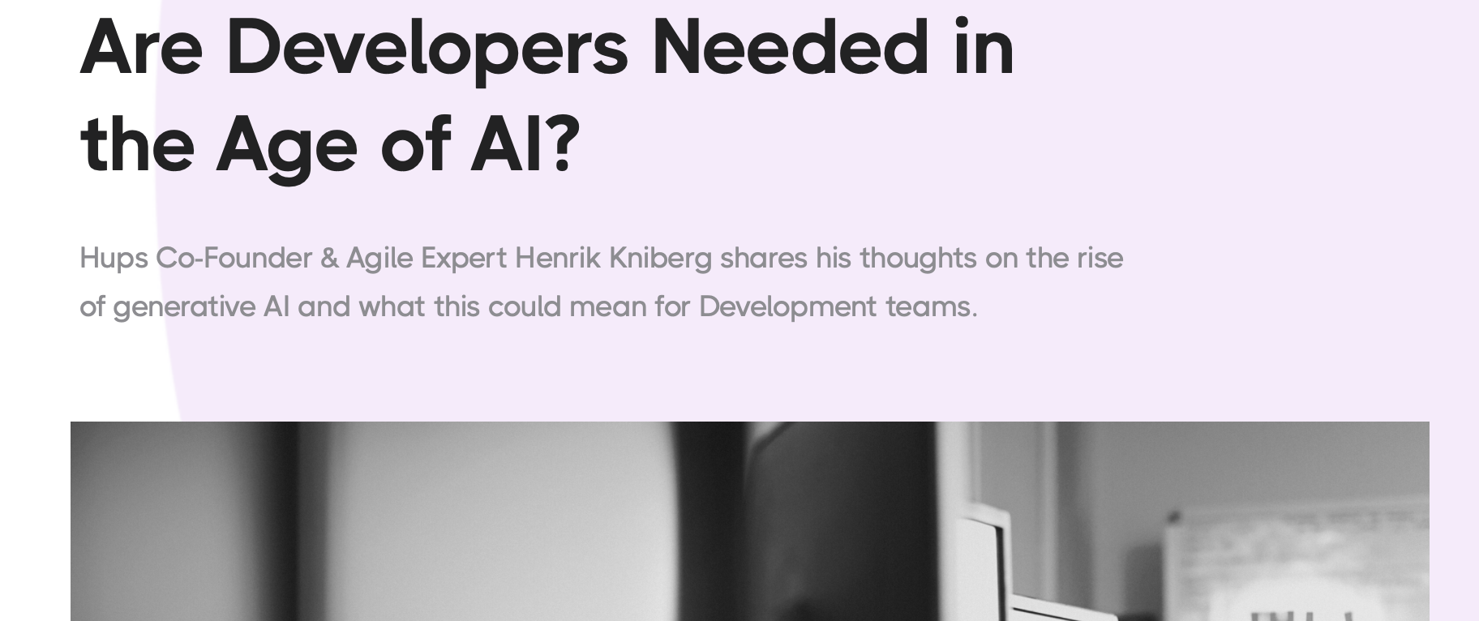
¿Son necesarios los desarrolladores en la era de la IA?
Repasamos el artículo de Henrik Kniberg.
Antes del debate, vamos a hacer una pequeña demo de cómo GPT-4 resolvería la práctica 1.
Una vez vista la demo:
¿El uso de la IA va a permitir acortar las iteraciones en los proyectos ágiles?
¿Es exagerada la postura de Kniberg de que no van a ser necesarios?¿Qué contra-argumentos se pueden ofrecer?
¿Para qué serán necesarios los/las desarrolladores/as dentro de 10 años?

Slide 4
Índice
Software
Metáforas
El desarrollo de software no es una ingeniería tradicional
El desarrollo de software es una actividad creativa

Slide 5
1. Software

Slide 6


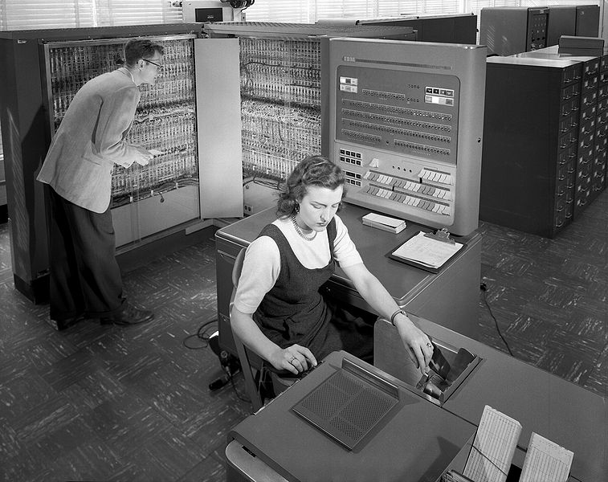


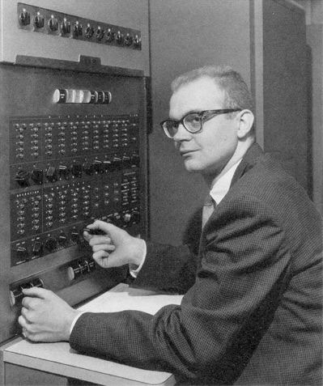


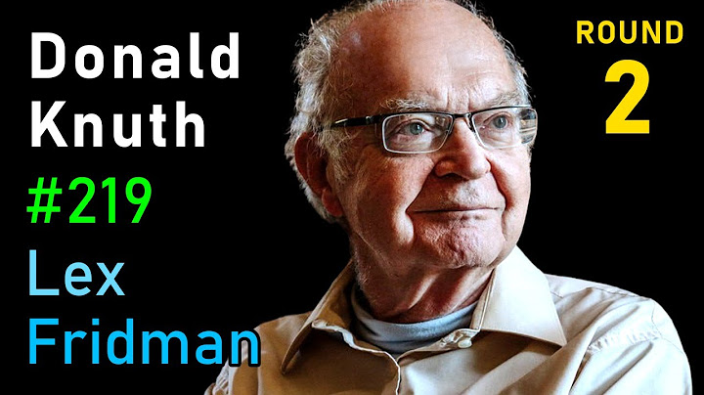
Donald Knuth
IBM 650 - 1958

Slide 7
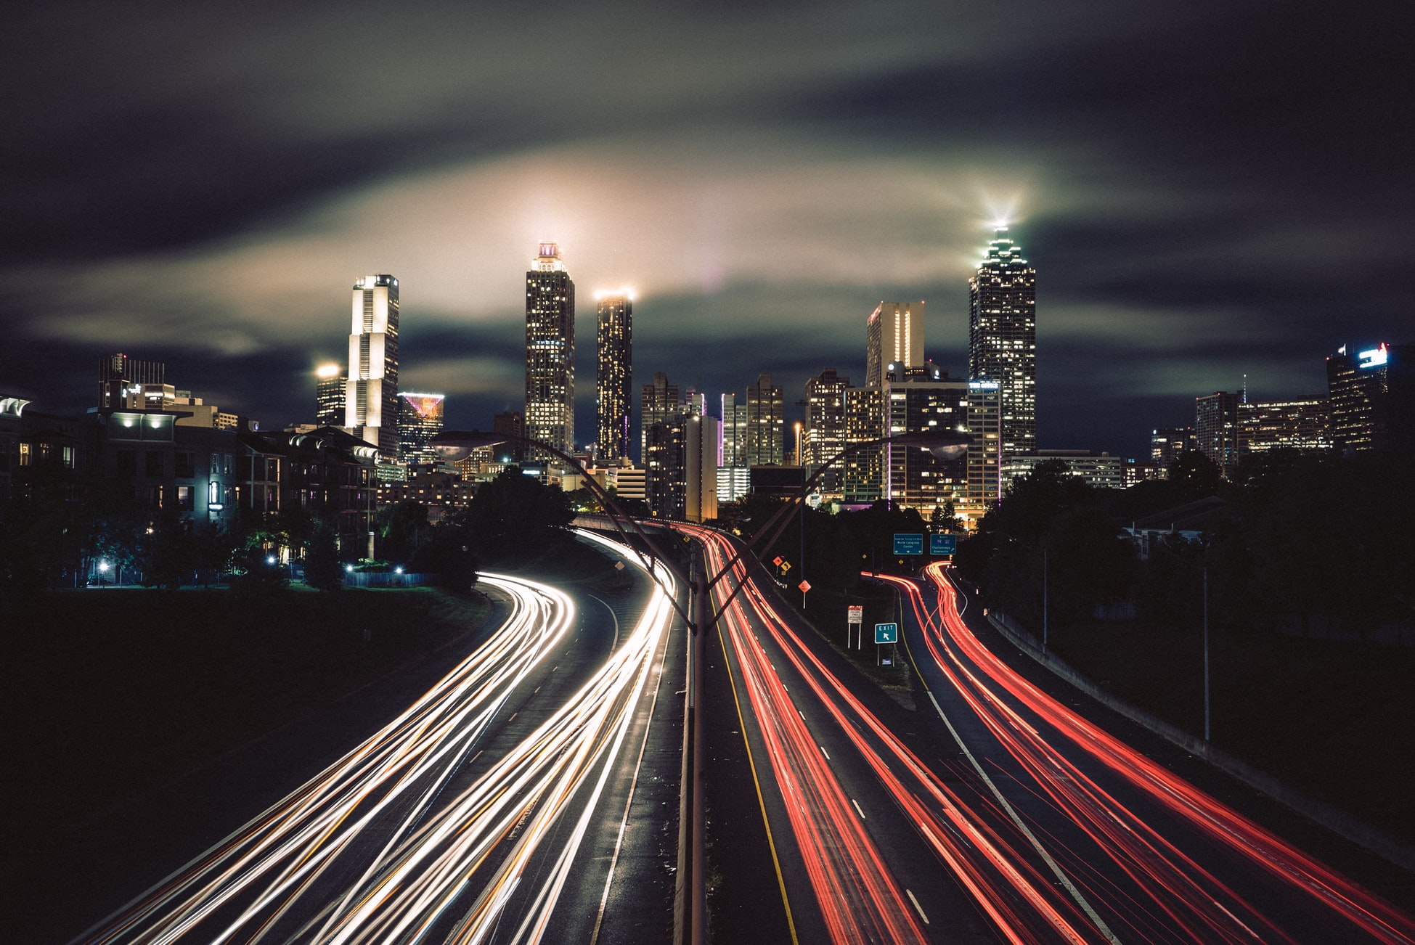

Slide 8




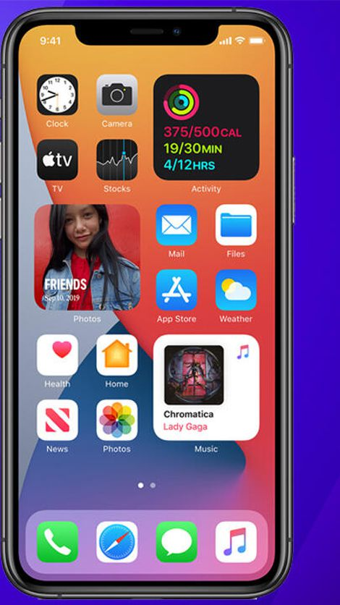





Slide 9
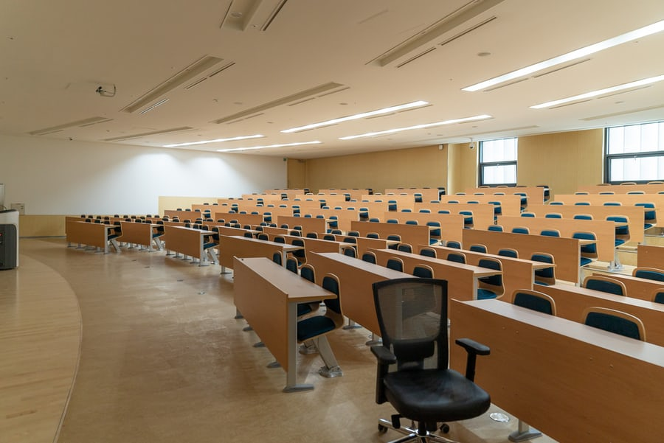
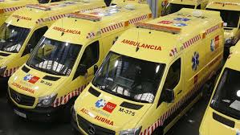
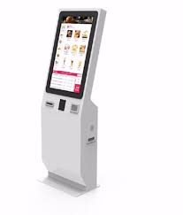

Slide 10
CartoDB. Software español para representación visual de datos geográficos.
Guice. Framework de inyección de dependencias en Java.
swift-nio. Framework asíncrono de entrada-salida en Swift.
Spring Boot. Framework web en Java
Swift. Compilador y librería stándar de Swift. Escrito en C++ y Swift.

Slide 11
2. Metáforas

Slide 12


Slide 13
Vs.

Slide 14

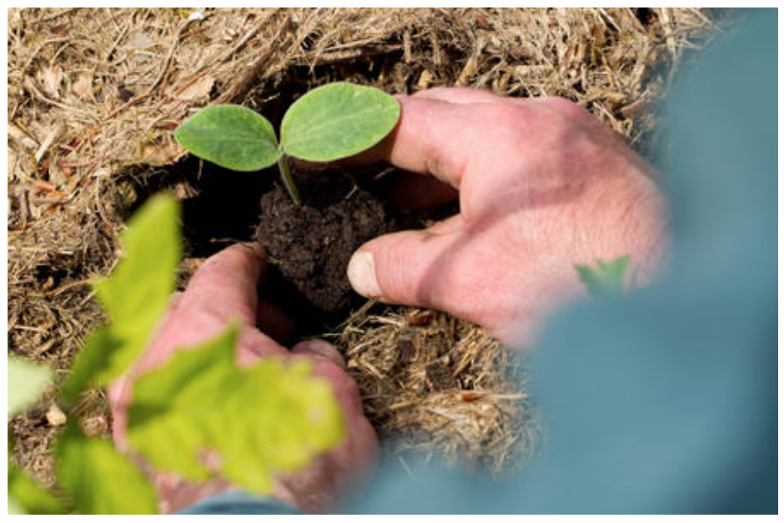

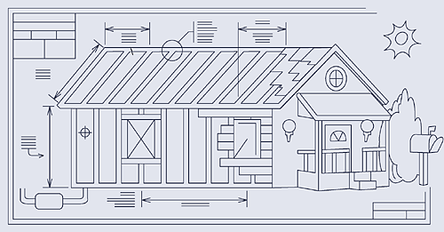
Metáforas del desarrollo de software
El desarrollo de software es como ...

Slide 15

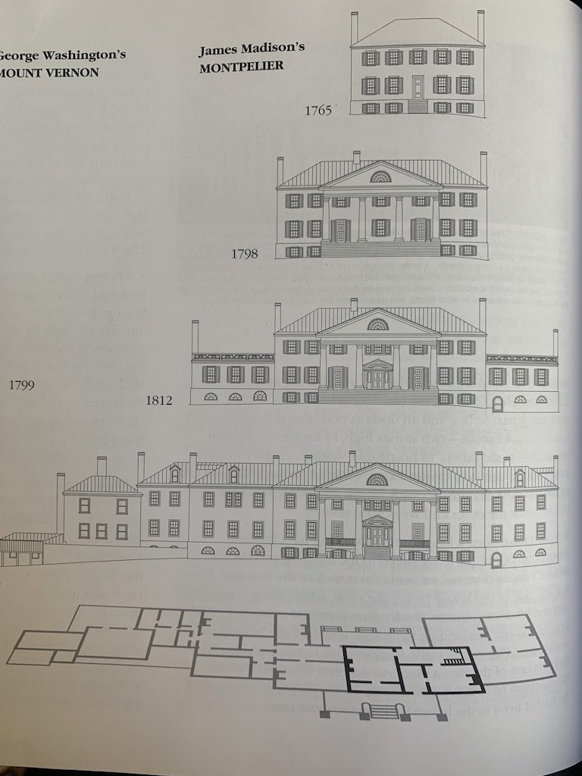
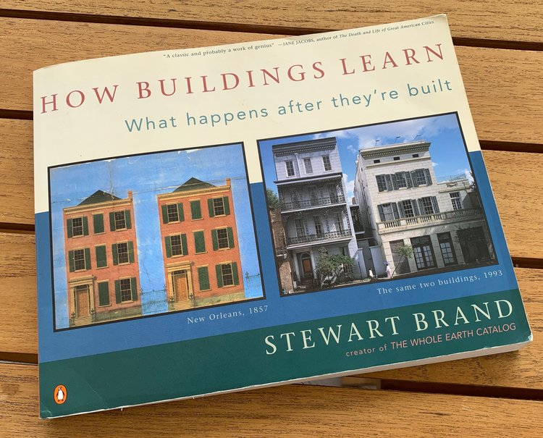

Slide 16

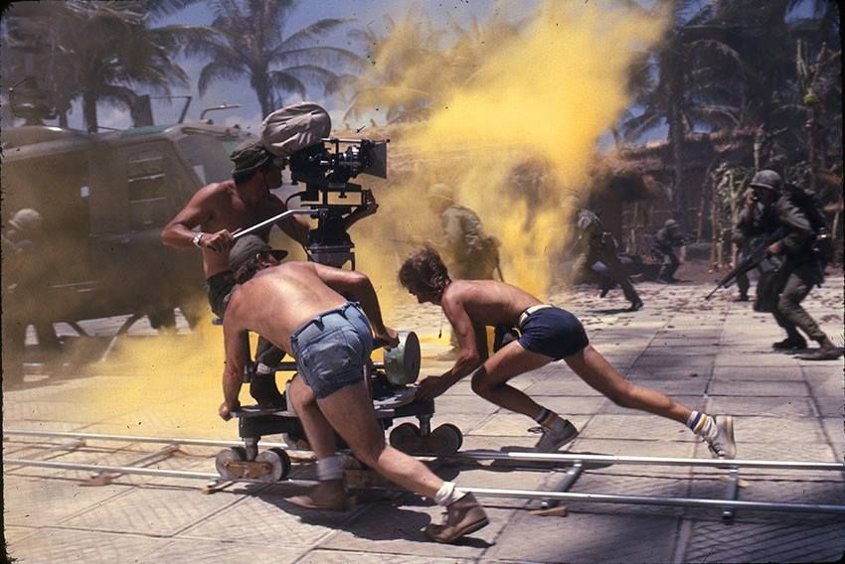

El desarrollo de software es como ...

Slide 17
El software es único

Slide 18
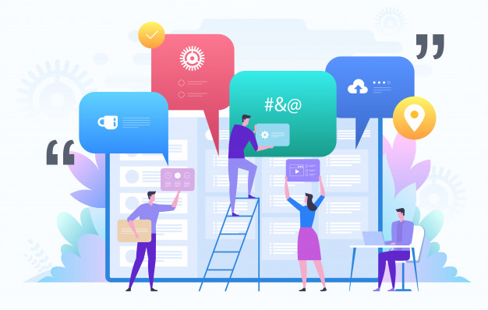

Slide 19


Slide 20
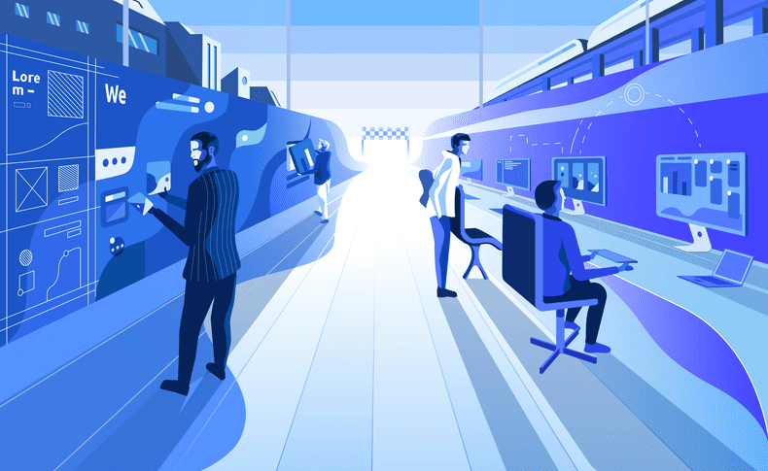

Slide 21
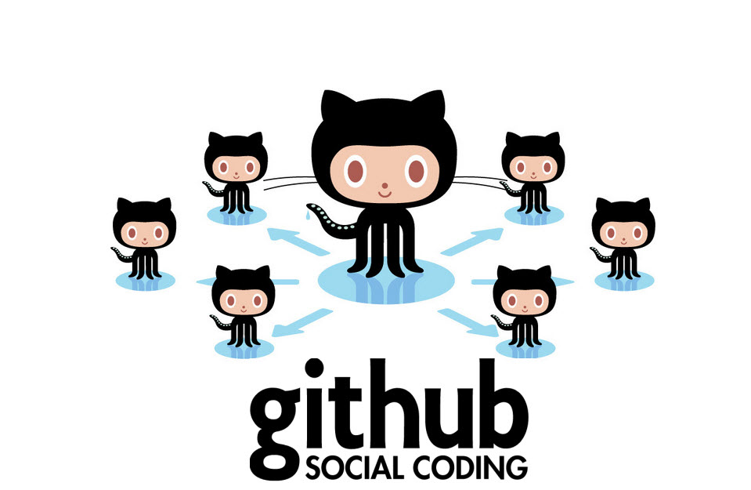

Slide 22
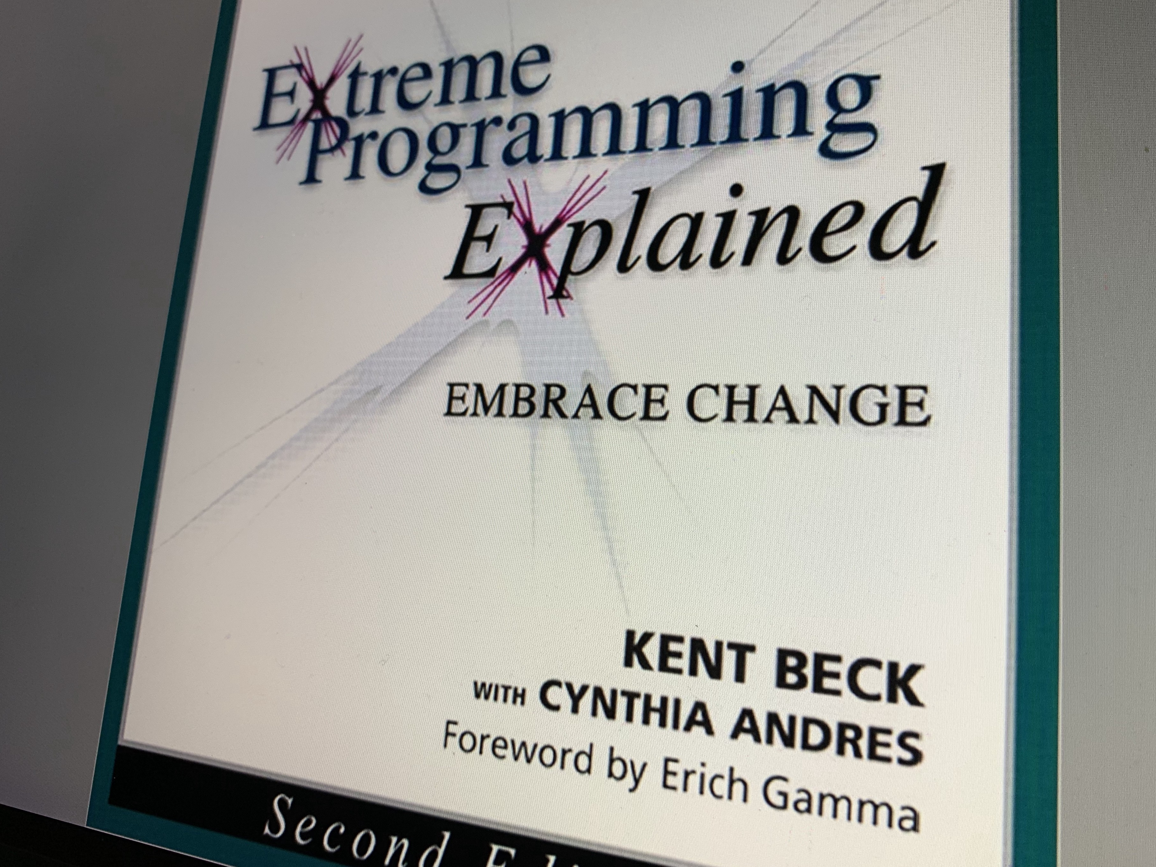

Slide 23
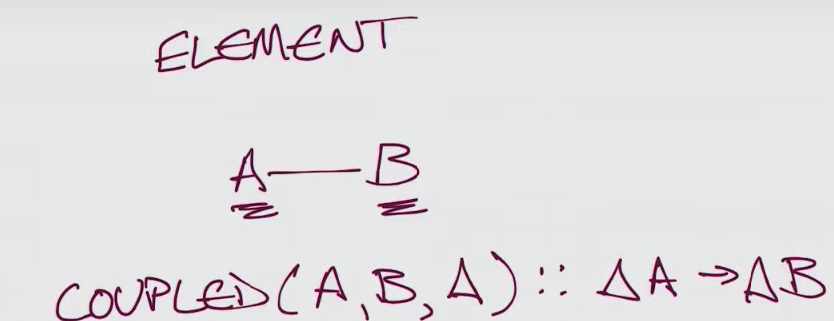
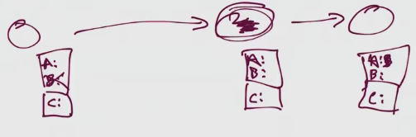
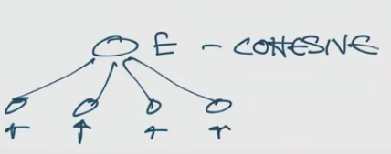
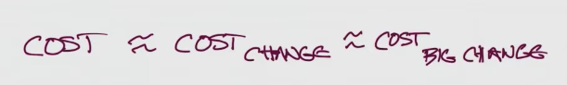
Continued Learning: The Beauty of Maintenance
Kent Beck - DDD Europe 2020

Slide 24
3. El desarrollo de software no es una ingeniería tradicional

Slide 25


Slide 26


Slide 27
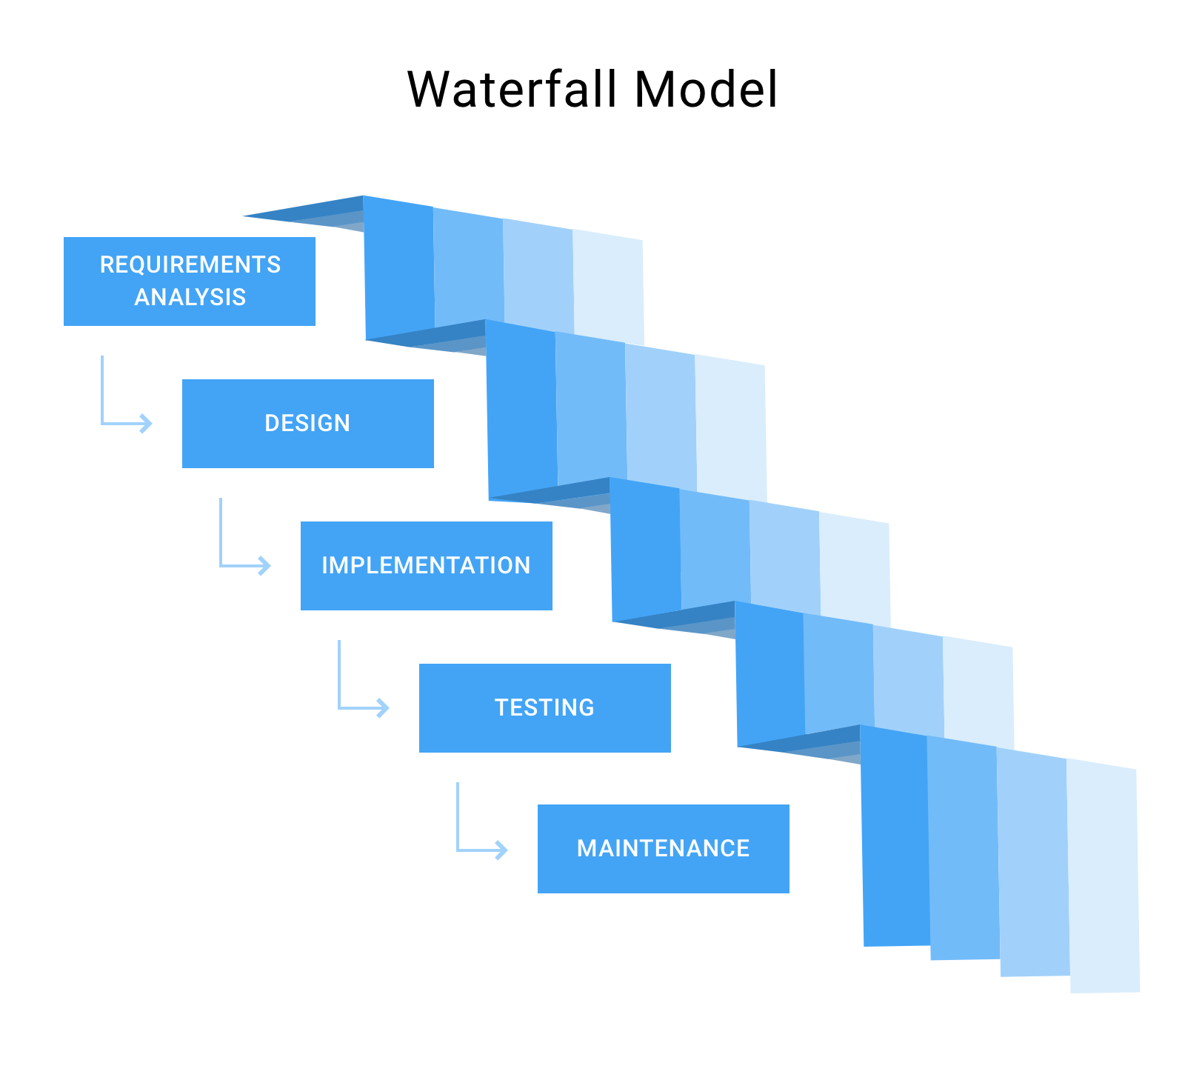
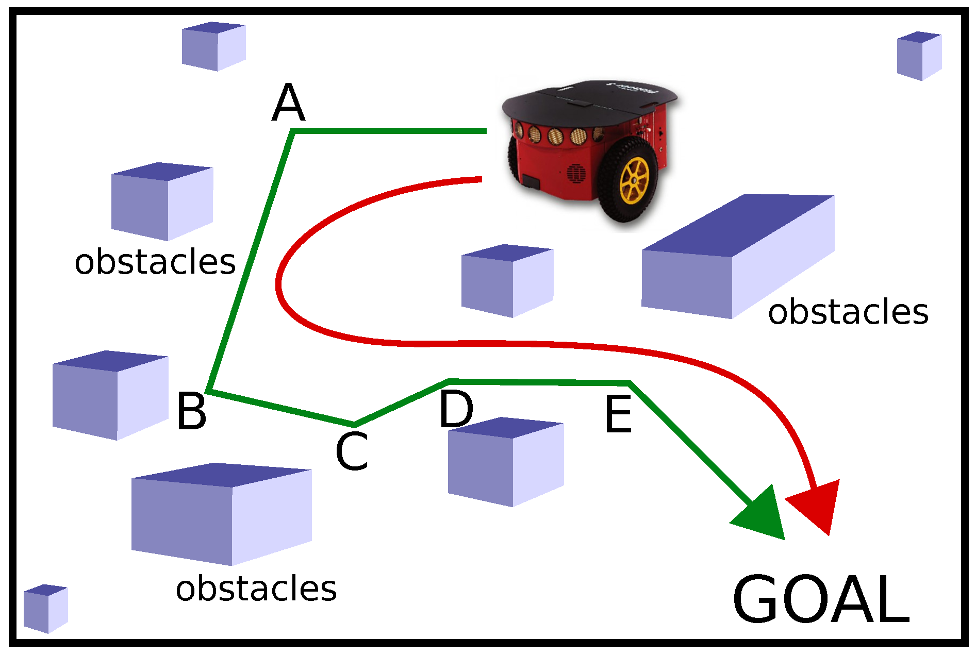

Slide 28
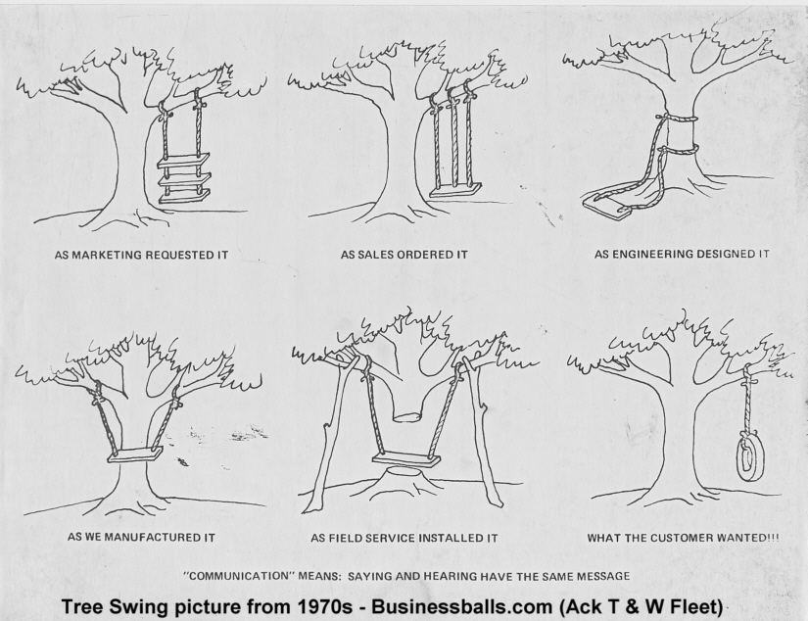
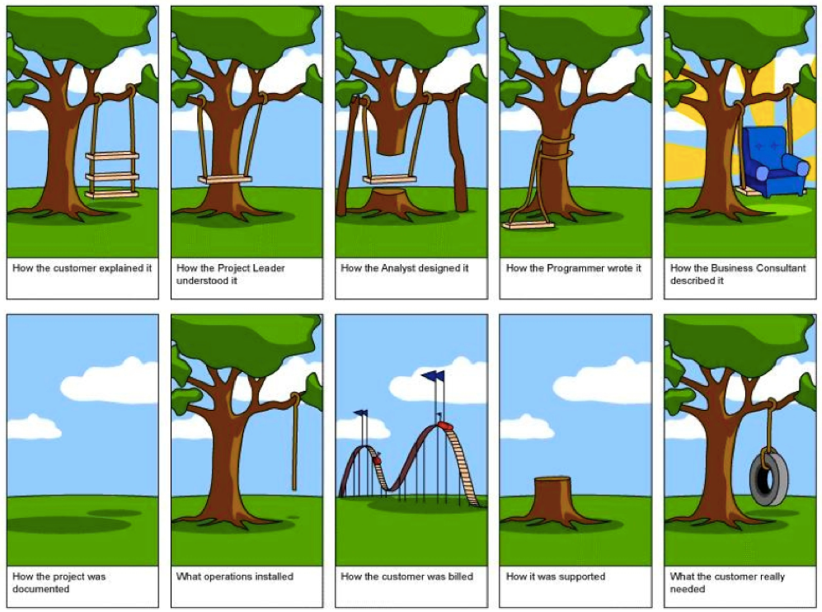

Slide 30
No es una ingeniería tradicional
En el software la parte de construcción es muy barata.
En el software todo el esfuerzo es diseño y requiere, por tanto, de personas creativas y con talento.
Los procesos creativos no se pueden planificar fácilmente, por lo que la predictividad es un objetivo imposible.

Slide 31
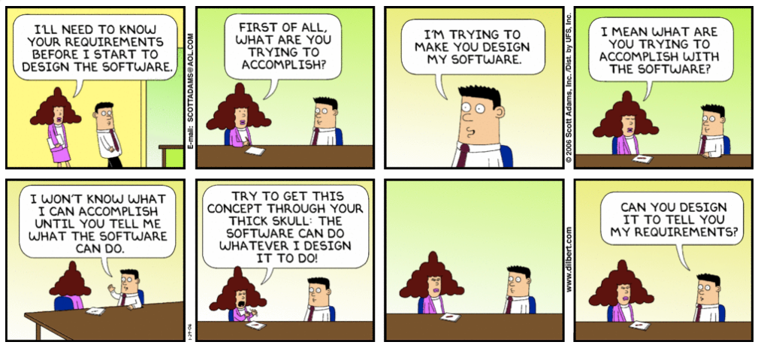
¿Los requisitos son predecibles?

Slide 33
Lo que nos gustaría
Los clientes saben lo que quieren
El equipo sabe cómo construirlo
Nada cambiará en el camino
Tenemos mucho tiempo y dinero para hacerlo
La realidad
Los clientes descubren lo que necesitan
Los desarrolladores descubren cómo hacerlo
Muchas cosas cambian en el camino
Siempre hay más cosas qué hacer que tiempo y dinero disponible

Slide 35
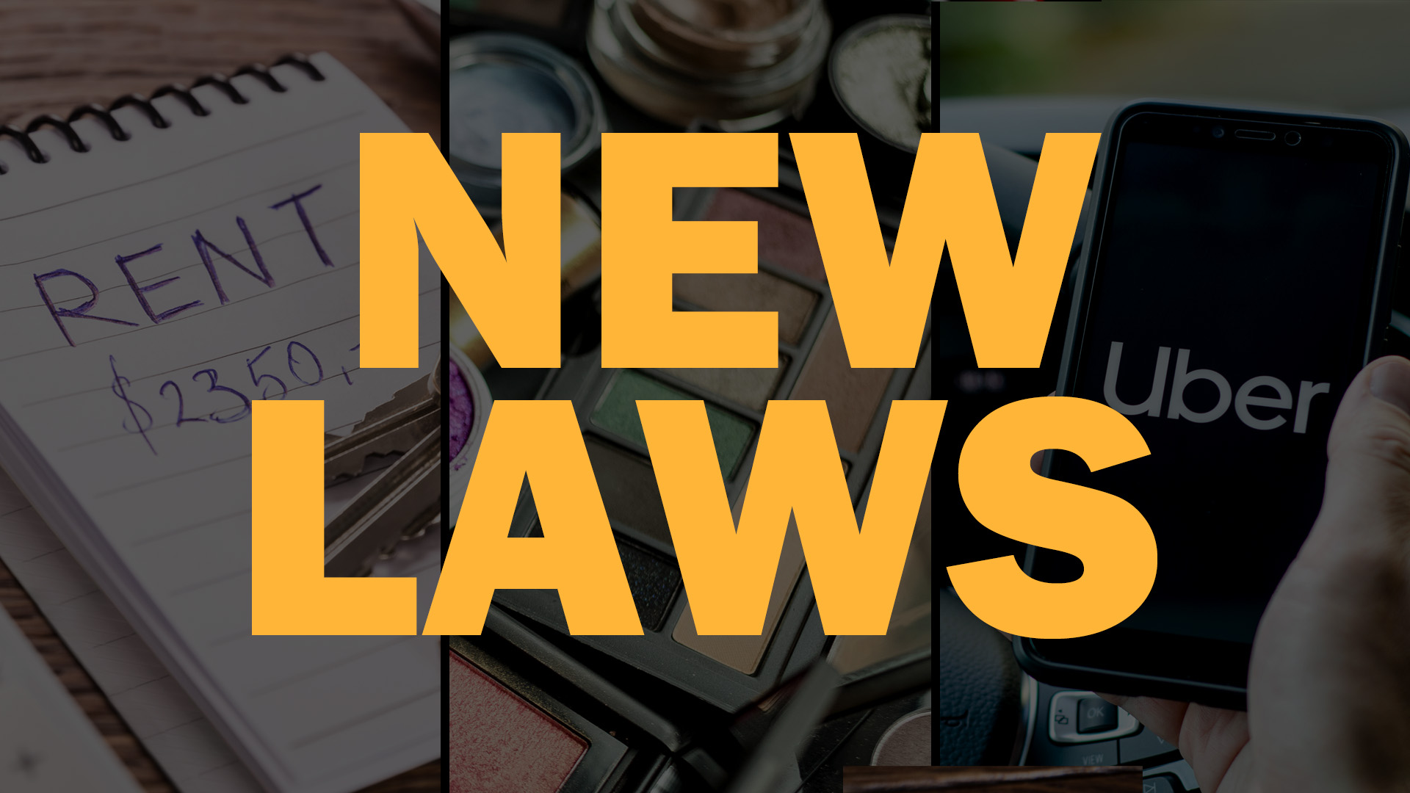

Slide 37
No es asumible que añadir nuevos campos a un modelo obligue a revisar y modificar las consultas SQL ya desarrolladas.

Slide 38
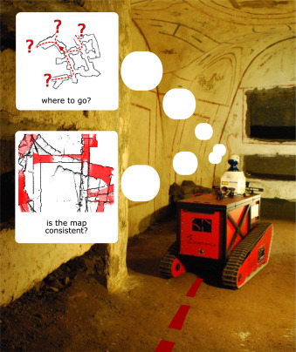
¿Cómo controlar un proceso no predecible?

Slide 39
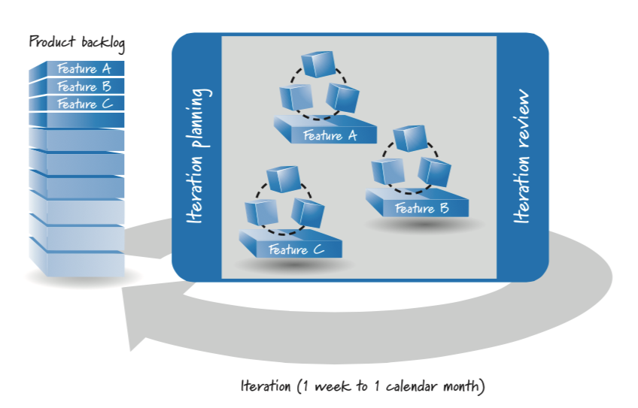
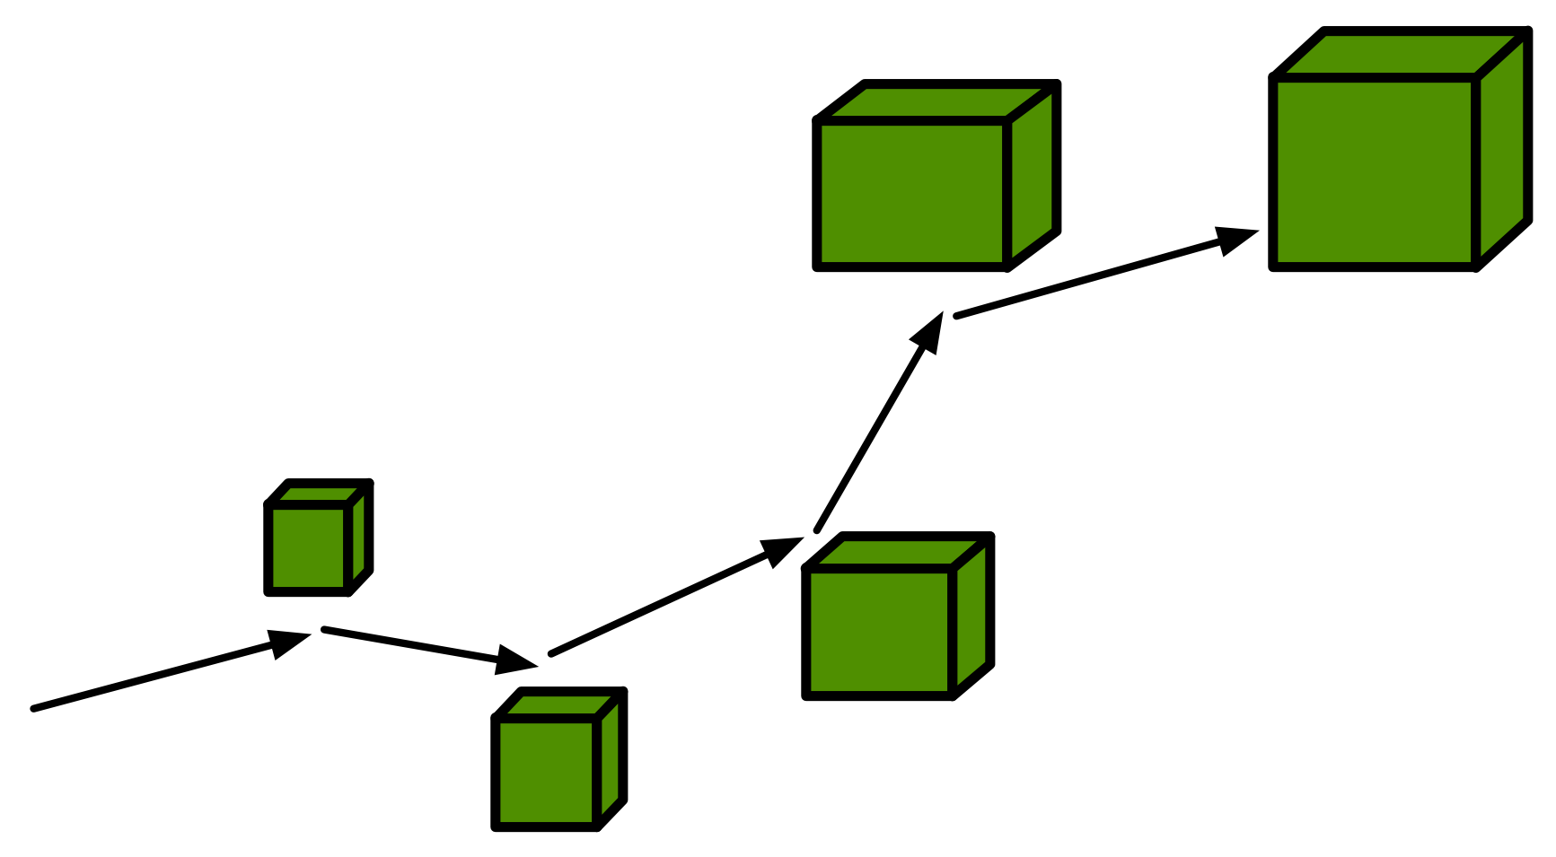

Slide 41
Contratos ágiles
Contrato tradicional: precio fijo, el cliente paga al final por unos requisitos en un plazo. Si se incumple el plazo o los requisitos el cliente puede no pagar y la empresa de software no entrega nada.
Contrato ágil: presupuesto fijo, se paga a intervalos establecidos y la empresa de software entrega periódicamente el producto. Cualquiera de los dos puede cancelar el contrato en cualquier momento.

Slide 42


Slide 43

"Un cambio de última hora en los requerimientos es una ventaja competitiva."
Mary Poppendieck

Slide 44
4. El desarrollo de software es una actividad creativa

Slide 45
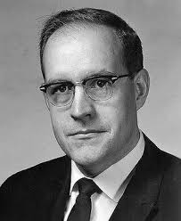
"Adding manpower to a late software project makes it later."
Fred Brooks
1975

Slide 46
1986

Slide 47
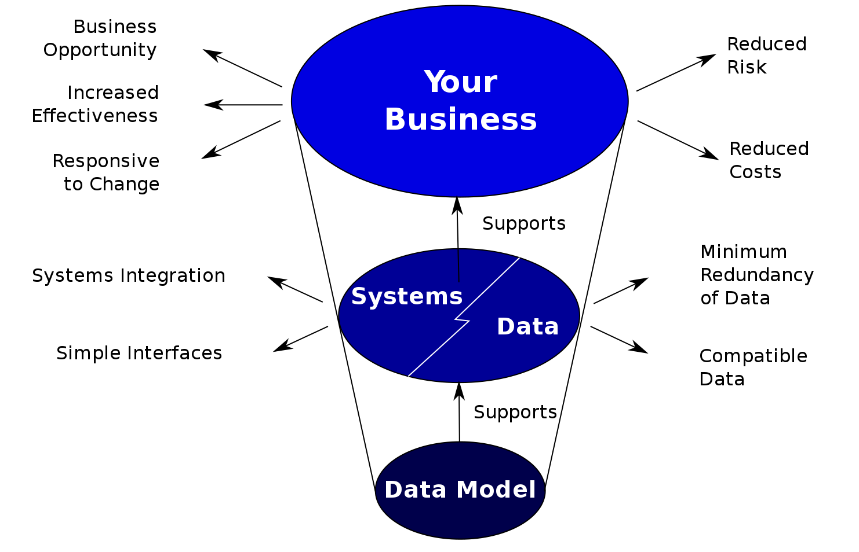
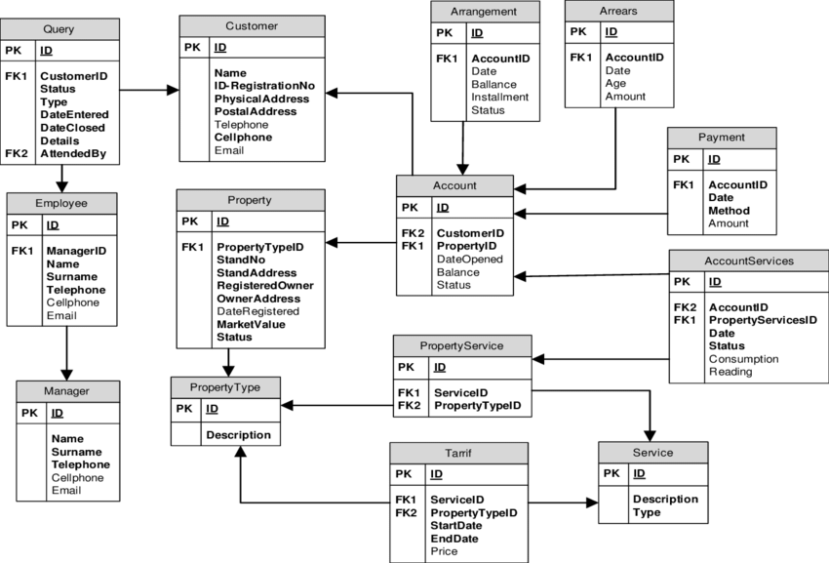
Tareas esenciales

Slide 48
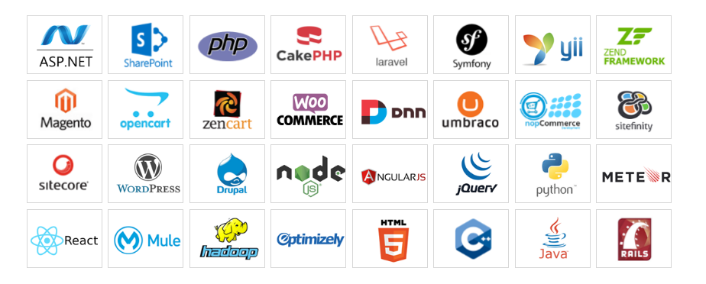
Tareas accidentales

Slide 49
Las tareas esenciales son difícilmente optimizables

Slide 50

Complejidad

Slide 51

Conformidad

Slide 52
Cambiabilidad
Changeability

Slide 53
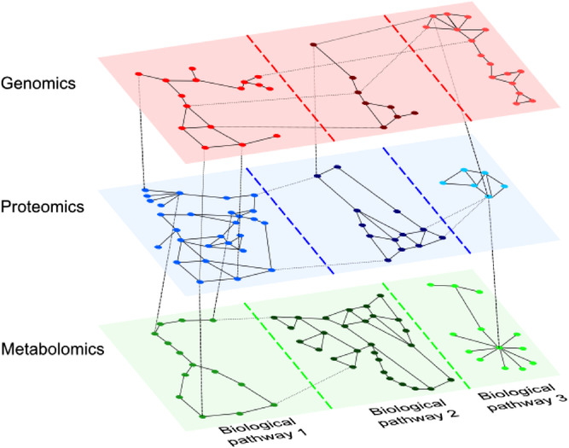
Invisibilidad

Slide 54
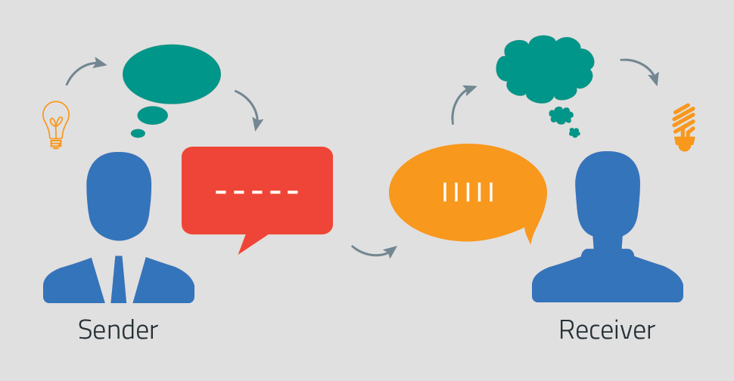

Slide 55
Algunas posibles optimizaciones

Slide 56
Comprar siempre que sea posible

Slide 57
Prototipado rápido y refinamiento de los requisitos
Desarollo
Feedback
Prueba

Slide 58
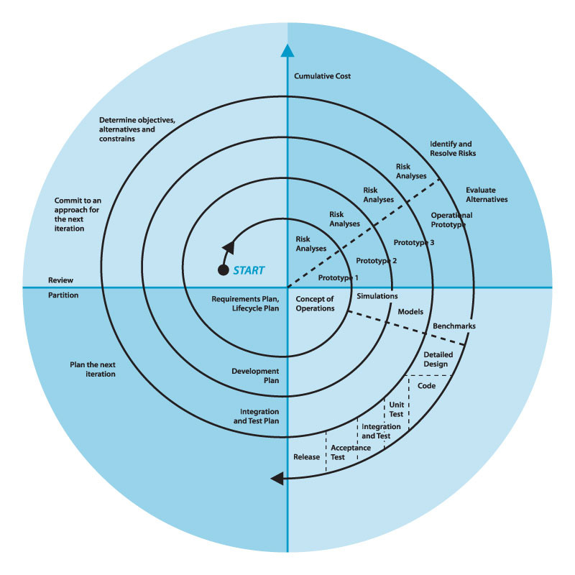
El software debe crecer orgánicamente, no ser construido

